Slide 1
大学计算机
计算思维与新一代信息技术
第1-3章
西安交通大学 桂小林 教授
2022.5.10

Slide 2
第1章 信息与社会
西安交通大学 桂小林 教授
2022.1.25

Slide 3
第1章学习目标
（1）理解信息的概念，知晓新一代信息技术的主要内容。
（2）理解信息系统中的信息表示方法，如数制表示、进制转换和编码方法。
（3）能够将一个十进制数转换为二进制数、八进制数和十六进制数。
（4）能够将二进制数转换为八进制数、十进制数和十六进制数。
（5）理解英文字符的ASCII码编码规则和中文字符的编码规则。
（6）能够对给出的点阵字符（包括中文、英文）进行数字化编码。
（7）理解信息技术与法律的关系，能够关注信息系统的安全和隐私风险。

Slide 4
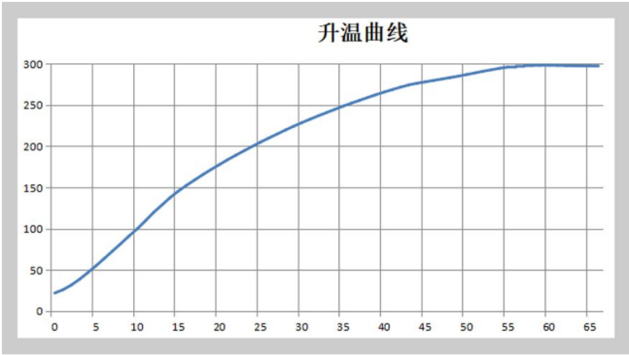
1.1.1什么是信息
信息通常是指音讯或消息（message），泛指人类社会传播的一切内容。如，温度、压力、流量，光强、密度等；这些信息通常可以通过数据、文字、声音、图形、图像和视频等进行呈现。
信息的来源主要有两种方式，即直接方式和间接方式。
通过自身实践经验直接获得的信息，称为直接信息；
通过学习他人总结的知识而间接获得的信息，称为间接信息。

Slide 5
1.1.2 什么是信息革命
信息革命是指由于信息生产、处理手段的高度发展而导致的社会生产力、生产关系的一种变革活动，有时也称为第三次工业革命。
信息革命的主要标志是计算机的出现、互联网的全球化普及与应用。
信息革命可以分为三个阶段：
（1）以计算机为标志的第一次信息革命
（2）以互联网为标志的第二次信息革命
（3）以物联网为标志的第三次信息革命

Slide 6
1.1.3 什么是新一代信息技术
早在2010年，新一代信息技术就已经明确列入中国的七大战略性新兴产业体系。
新一代信息技术主要指2010年之后发展起来的新技术，
包括：
  新一代移动通信、下一代互联网
  新型显示、高端软件、高端服务器
  物联网
  云计算
  大数据
  人工智能
  区块链等。

Slide 7
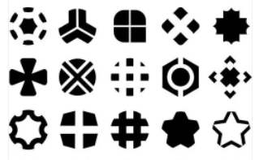



1.2数制与进制转换
计算机的基本功能是对数据、文字、声音、图形、图像和视频等信息进行加工处理。
学习大学计算机基础课程，首先必须掌握计算机的数制及其处理方法。

Slide 8
1.2.1 计算机的数制
数制是指数据的进制表示。
在日常生活中，人们通常采用十进制（decimal）来表示数据。
但在计算机中，由于受到电子元器件技术的限制，计算机采用二进制（binary）来表示数据。
在计算机编程中，人们为了书写方便，还经常使用八进制（octal）和十六进制（hexadecimal）来表示数据。

Slide 9
八进制是一种以8为基数的计数法，由数码0、1. 2. 3、4、5、6、7八个数组成，常用大写字母O或Q表示，采用“逢八进一”进位方式，例如，353.72Q 或53.72Q。
十六进制是一种以16为基数的计数法，由数码0～9和字母A～F组成（其中，A～F分别表示10～15），常用字母H或h标识，采用“逢十六进一”的进位方式，例如，8A.E8H。

Slide 10
1.2.2二进制数的表示单位
在二进制表示中，为了便于记忆，设置了位、字节、字和双字等多种表示单位。
  位（bit，简称b）是计算机内部编码的最基本单位，也是最小单位。只能表示两种状态位，即0和1。
  字节(Byte, 简称B)等于8个二进制位（8 bits）。以字节作为度量的单位有B（字节）、KB（千字节）、MB（兆字节）、GB（吉字节）和TB（太字节）等。其中1KB=1024B、1MB=1024KB、1GB=1024 MB、1TB=1024GB。例如，某计算机配有1024兆字节内存，即1GB。
  字（Word，简称W）等于2个字节，一个双字（Double Word，简称DW）等于2个字，以此类推。

Slide 11
1.2.3 进制数的转换
要将二进制数转换成十进制数，只要把二进制数的各位数码与它们的权相乘，再把乘积相加，就能得到对应的十进制数，这种方法称为按权展开相加法。
  例如：100011.1011B = 1×2⁵ + 1×2¹ + 1×2⁰ + 1×2⁻¹ + 1×2⁻³ + 1×2⁻⁴ = 35.6875D
在这里，2⁵、2¹、2⁰ 、2⁻¹、2⁻³和2⁻⁴分别为不同二进制位置的权。
要将一个十进制数转换成二进制数，通常采用的方法是基数乘除法。
整数部分用除基取余法，小数部分用乘基取整法，
最后将它们拼接起来即可。

Slide 12
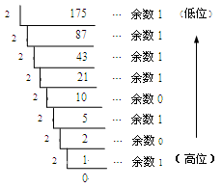
（1）十进制整数转换为二进制整数（除基取余法）
方法是：用十进制整数及中间结果(商)连续除以2，直到商等于0为止，然后按逆序排列每次的余数（先取得的余数为低位），便得到与该十进制数相对应的二进制数各位的数值。
例如，将175D转换成二进制数，结果为 10101111B，如图所示

Slide 13
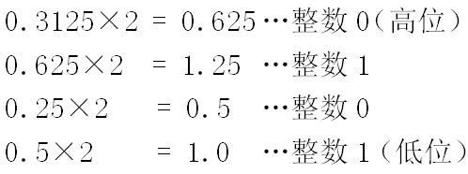
（2）十进制小数转换为二进制小数（乘基取整法）
方法是：用2连续去乘以十进制数的小数部分，直至乘积的小数部分等于0为止，然后按正序排列每次乘积的整数部分（先取得的整数为高位），便得到与该十进制数相对应的二进制数各位的数值。
例如，将0.3125D转换成二进制数，结果为： 0.0101B，如图所示。
值得注意的是，有些十进制小数常常不能准确地换算为等值的二进制小数，存在有一定的换算误差。例如，0.5627D。

Slide 14
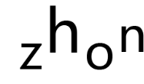

1.3 信息编码
信息编码就是信息的数字化编码，也称数据编码，是指用“0”和“1”这两个最简单的二进制数码，按照一定的组合规则来表示数据、文字、声音、图像、视频等复杂信息。
本节主要讨论英、中文字符和语音在计算机中的表示方法。

Slide 15
1.3.1 字符编码
（1）英文字符的ASCII码
ASCII是美国标准信息交换代码，是由7 位二进制数组成。定义了128个符号。其中，
95个是可显示和打印的字符，
  包括10个十进制数字（0~9）、52个英文大写字母（A~Z）和小写字母（a~z）、
若干个运算符、标点符号以及不可显示和打印的控制符号，
  如LF（换行）、CR（回车）等。
根据规定，大写字母“A”的ASCII 码为1000001B（十六进制41H，十进制65），空格的ASCII码为0100000B（十六进制20H，十进制32）等。
请注意：这些字符这样编码都是规定，没有什么特别的理由。

Slide 16
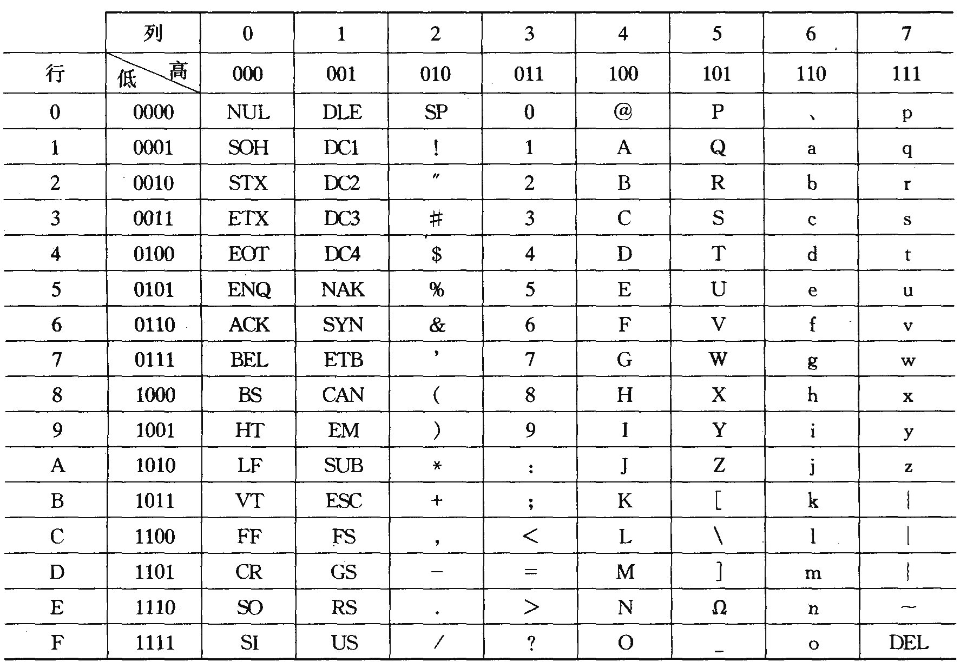
ASCII码

Slide 17
（2）中文字符的汉字机内码
1981年，我国制订了中华人民共和国国家标准信息交换汉字编码代号为GB2312，在这一共收录了汉字和图形符号7445个，包括6763个常用汉字和682个图形符号。
由于1个字节只能表示256个字符（即2^8），所以，汉字采用了两个字节来编码。
为了跟ASCII码相区分，每个字节的最高为设置为1，所以，可以编码的位数是7+7=14位，最多可以表示16384个字符（即2^14）。

Slide 18
（3）多语种的混合编码：Unicode编码
如今，人类使用了接近6800种不同的语言。
为了解决不同国家或地区编码兼容问题，国际组织设计了一种全新的编码方法，即Unicode编码（简称统一码），包括UCS-2（2字节）和UCS-4（4字节）两种模式。
Unicode虽然统一了编码方式，但是它的效率不高。
比如，UCS-4必须用4字节存储一个符号，那么每个英文就有3字节全0，这对存储和传输来说都很浪费。

Slide 19
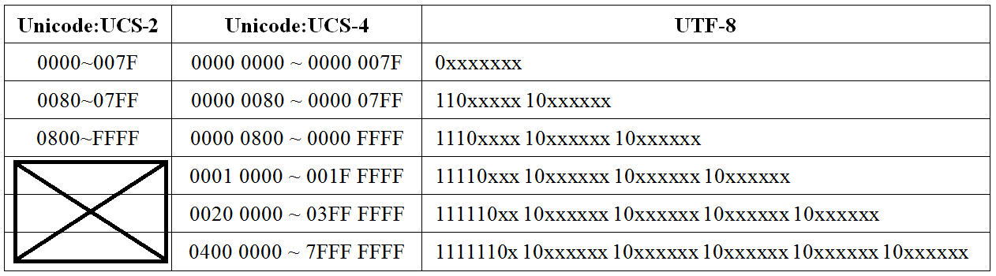
（4）多语种混合的压缩编码：UTF-8编码
UTF-8是针对Unicode的一种具有压缩特性的可变长度字符编码，根据不同的符号自动选择编码的长短，编码效率高。
UTF-8编码中ASCII码只需1字节编码。其它字符根据使用频度等使用2字节、3字节和4字节编码。Unicode与UTF-8之间的编码映射关如下表：
ASCII字符

Slide 20
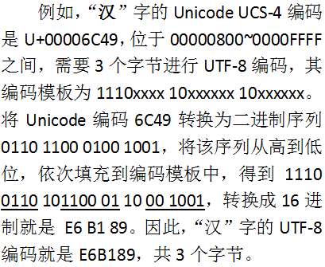
Unicode-2到UTF-8编码步骤如下：
  1）根据Unicode编码范围，选取对应UTF-8编码模板；
  2）将Unicode编码写成二进制序列，以二进制形式从高到低位，依次填充到对应的UTF-8编码模板中“x”位置上。
  3）将填充完成的UTF-8编码按16进制读出，就是转换后的UTF-8编码。

Slide 21
1.3.2 字形编码
ASCII码、汉字机内码和Unicode码都是一种文字编码方法，不能直接在屏幕上进行文字显示。
要在屏幕上进行显示，不管是中文汉字还是英文字母和数字，都需要为其构建相对应的点阵字库或矢量字库。
我们把为中英文字符构建点阵字库或矢量字库的过程，称为字形编码。

Slide 22
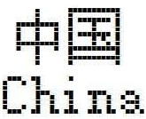
1. 中文字符显示的点阵编码
每个汉字可以用一个矩形的黑白点阵来描述。在一个汉字的黑白点阵中，通常用0代表白色（不显示），1代表黑色（显示）。

Slide 23
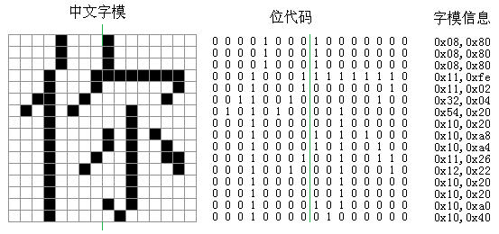
例如，一个16×16点阵的“你”字，其点阵结构如图左所示。在图中，黑色小方块用1表示，白色小方块用0表示。按照这一标准编码，16×16点阵的“你”字的每行二进制位代码序列共16位，如图中所示；将每行的二进制序列转换为两个16进制数，就可以得到一个32字节的“你”字的字模信息，如图所示。

Slide 24

2、中文字符显示的矢量编码
采用点阵方法构造的显示字库存储空间大、缩放不精美，就需要提出一种新的字形编码技术。
矢量字库（Vector font）就是这样一种技术，它通过数学曲线来对每一个汉字进行描述，保存的是每个汉字的字形信息，比如一个笔划的起始、终止坐标，半径、弧度和连线的导数等。这类字库可以保证汉字在任意缩放下不变形，笔划轮廓仍然能保持圆滑和不变色。
主流的矢量字库有3种：Type1、TrueType和OpenType。

Slide 25
1.3.4 语音和图像编码
1. 语音编码
语音编码就是对模拟的语音信号进行编码，将模拟信号转化成数字信号，从而降低传输码率并进行数字传输，语音编码的基本方法可分为波形编码、参量编码（音源编码）和混合编码。
（1）波形编码
波形编码是指将时域的模拟话音的波形信号经过取样、量化、编码而形成数字话音信号的过程。
PCM编码是一种能够达到最高保真水平语音编码，

Slide 26
（2）参数编码
参数编码又称为声源编码，它将信源信号在频率域或正交变换域中提取特征参数，然后变换成数字代码进行传输。译码则为其反过程，将收到的数字序列经变换恢复特征参量，再根据特征参量重建语音信号。典型的参数编码方法包括LPC（线性预测编码）及其变种CELP、QCELP等。
（3）混合编码
混合编码是结合波形编码和参量编码各自优点的一种编码方案。混合编码把波形编码的高质量和参量编码的高效性融为一体，在参量编码的基础上附加一定的波形编码特征，实现在可懂度的基础上适当地改善自然度的目的。

Slide 27
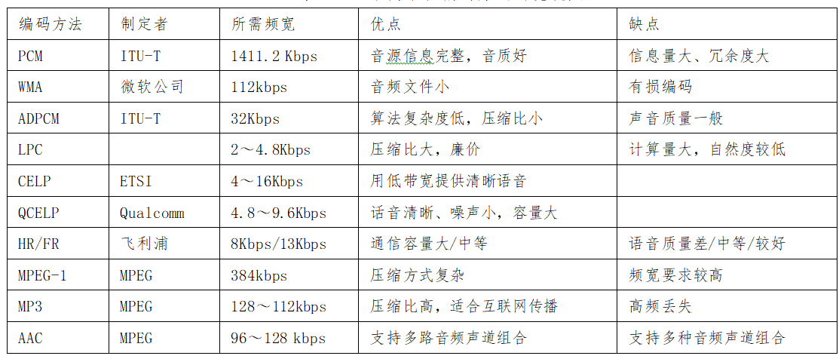
不同语言编码方法的优缺点

Slide 28
2．图像编码
图像编码也称图像压缩，是指在满足一定质量（信噪比）的条件下，以较少比特数表示图像或图像中所包含信息的技术。
  （1）TIFF格式：标记图像文件格式，用于在应用程序之间和计算机平台之间交换文件。TIFF是一种较为通用和灵活的图像格式，几乎所有绘画、图像编辑和页面排版应用程序都支持。
  （2）GIF格式：图像交换格式，是一种图像压缩格式，用来最小化文件大小和电子传递时间。
  （3）JPEG格式：即联合图片专家组，是一种高压缩率的图像压缩格式。大多数彩色和灰度图像都使用JPEG格式压缩图像。当对图像的精度要求不高而存储空间又有限时，JPEG是一种理想的压缩方式。
  （4）PNG格式：PNG 图片以任何颜色深度存储单个光栅图像。PNG 是与平台无关的格式。与 JPEG 的有损耗压缩相比，PNG 提供的压缩量较少。

Slide 29
1.4 信息伦理与道德法律
伦理道德作为一种行为规范，是一种社会意识形态，不具有法律的强制性，是一种依靠社会舆论、人们的信仰和传统习惯来调节人与人、人与自然、人与社会之间的伦理关系的行为原则和规范的总称。
而信息法律则是为保障网络安全，维护网络空间主权和国家安全、社会公共利益，保护公民、法人和其他组织的合法权益，促进经济社会信息化健康发展而制定的法律。
在信息社会，我们不仅需要道德观念来评价和约束人们的行为，调整人与人之间的关系，维护社会的稳定与和谐，更需要法律法规来约束人们的网络行为。

Slide 30
1.4.1信息伦理与道德规范
科学技术是一把“双刃剑”，信息技术也不例外。
信息技术与传统教育模式相结合，在推动教育改革快速发展的同时，也带来了计算机辅助剽窃、软件盗版、信息欺诈、信息垃圾等大量信息伦理与道德失范行为。
由于信息技术发展非常迅速，信息伦理与职业规范与时俱进，从计算机伦理、网络伦理和人工智能伦理，不断出现和更新。

Slide 31
1.4.2信息安全与隐私保护
信息安全的概念经常与计算机安全、网络安全、数据安全等互相交叉笼统地的使用。在不严格要求的情况下，这几个概念几乎是可以通用。
而什么是隐私？
每个人都有自己不同的理解。狭义的隐私是指以自然人为主体的个人秘密，即凡是用户不愿让他人知道的个人（或机构）信息都可称为隐私（privacy），如电话号码、身份证号、个人健康状况、企业重要文件等。广义的隐私不仅包括自然人的个人秘密，也包括机构的商业秘密。简单来说，隐私就是个人、机构或组织等实体不愿意被外部世界知晓的信息。
近年来用户隐私泄露事件频发，可谓触目惊心。

Slide 32
第2章 计算系统与平台
西安交通大学 桂小林 教授
2022.1.25

Slide 33
第2章 学习目标
本章学习目标
（1）了解计算系统与平台的发展历程，理解单机系统和多机系统的不同作用。
（2）理解单机系统的理论模型（图灵机模型）和实现模型（冯诺依曼体系）。
（3）理解从逻辑门到运算器再到微处理的实现实现方法。
（4）理解计算机系统的基本构成和工作原理，能够利用计算机硬件和软件组装一个计算机系统。
（5）理解云计算的服务模式及其虚拟化技术，能够利用云平台开展网络交流活动。

Slide 34
2.1计算系统的发展
事实上，我们每天都在使用计算系统与平台，小到智能手机、平板电脑、桌面电脑，大到服务器和各类云计算系统。
那么，什么是计算系统与平台？计算系统与平台到底是包括哪些呢？它们是如何构成的呢？

Slide 35
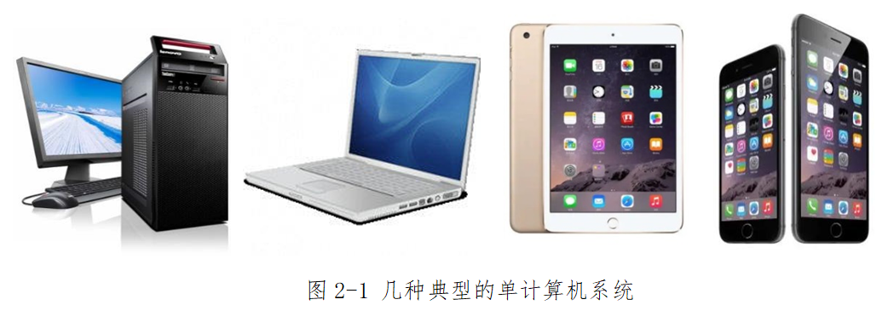
2.1.1 单计算机系统
单计算机系统是指一种大小、价格和性能适用于个人使用的多用途计算机。台式机、笔记本电脑、平板电脑、超级本和智能手机等都属于这个范畴。

Slide 36
2.1.2 多计算机系统
多计算机系统从早期的同构计算系统演化为后来的异构计算系统，再从分布式异构的网格计算系统演化到如今的集中式云计算系统，螺旋式发展。
1. 并行计算系统
并行计算（parallel computing）是指同时使用多种计算资源解决计算问题的过程，是提高计算机系统计算速度和处理能力的一种有效手段。它的基本思想是用多个处理器来协同求解同一问题，即将被求解的问题分解成若干个部分，各部分均由一个独立的处理机来并行计算。

Slide 37
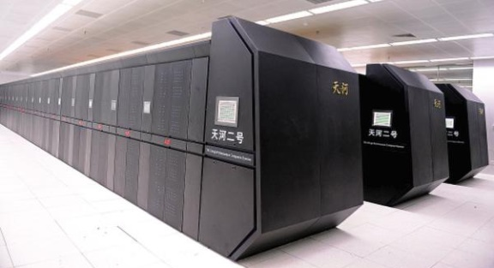
【课程思政】
（3）典型的并行计算系统
2009年9月，中国首台千兆次超级计算机系统“天河一号”研制成功。2010年11月，“天河一号”在全球超级计算机前500强排行榜中第一。
“天河二号”以峰值计算速度每秒5.49×10^16次、持续计算速度每秒3.39×10^16次双精度浮点运算的优异性能，成为2013年全球最快超级计算机系统。

Slide 38
2. 网络计算系统
网络计算系统是一种分布式计算系统，旨在为各类研究者提供汇集全球各地大量个人电脑和服务器的强大运算能力，主要包括网格计算平台、云计算平台等。
网格计算平台是2018年公布的计算机科学技术名词。它是一种基于互联网的分布式计算平台。
云计算平台也称为云平台，是指基于硬件资源和软件资源的集中服务模式，提供计算、网络和存储能力。

Slide 39
2.2 单计算机系统模型
计算模式的演变经历了一个较为长期的演变过程。
从早期的图灵机理论模型，到冯诺依曼单计算机实现模型，从多机并行计算体系到网络分布式计算体系。

Slide 40
2.2.1 图灵机模型
1936年，英国数学家图灵(1912―1954年)提出了一种抽象的计算模型—图灵机( Turing machine)。
图灵机，又称图灵计算机，即将人们使用纸笔进行数学运算的过程进行抽象，由一个虚拟的机器替代人类进行数学运算。
图灵的基本思想是用机器来模拟人们用纸笔进行数学运算的过程，他把这样的过程看作下列两种简单的动作：
（1）在纸上写上或擦除某个符号。
（2）把注意力从纸的一个位置移动到另一个位置。

Slide 41
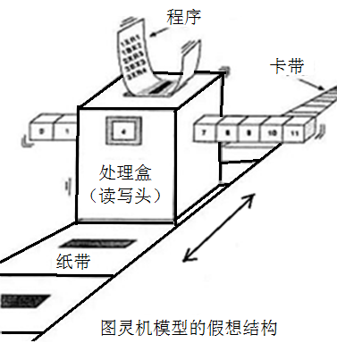
图灵机模型
为了模拟人的上述动作和运算过程，图灵构造出了一台假想的机器，如图所示。
该机器由以下几个部分组成。
  （1）一条无限长的纸带。
  （2）一个读写头。
  （3）一套控制规则。
  （4）一个状态寄存器。它用来保存图灵机当前所处的状态。图灵机的所有可能状态的数目是有限的，并且有一个特殊的状态，称为停机状态。

Slide 42
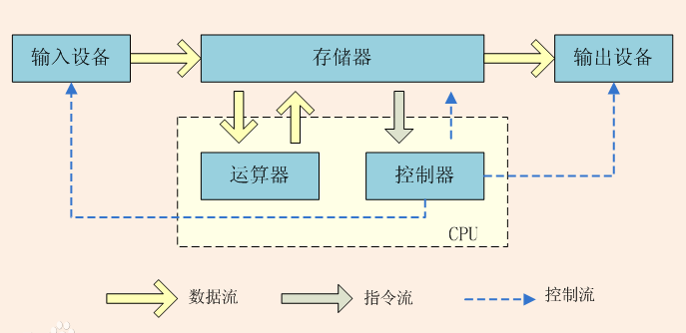
2.2.2 冯诺依曼体系
冯·诺伊曼计算机是一个包括控制器、运算器、存储器、输入设备、输出设备五部分组成的系统，如图所示。
冯·诺伊曼计算机的重要特点是将指令和数据同时存放在存储器中。
冯-诺依曼计算机的工作过程如下：
指令

Slide 43
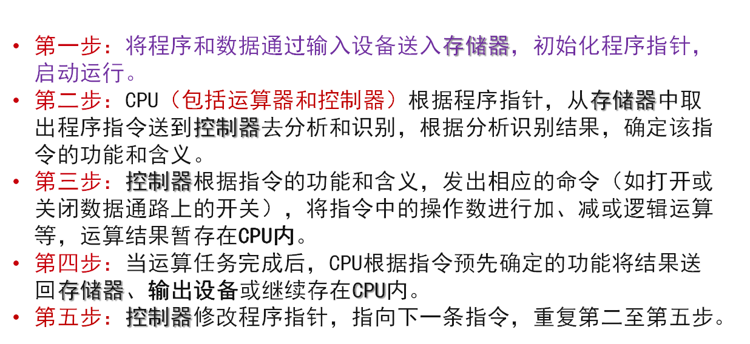
冯·诺伊曼计算机是如何工作的？

Slide 44
2.3 从逻辑门到运算器
逻辑门是实现计算的最基本单位。
在计算机中，通常包括两大类最基本的运算：
算术运算和逻辑运算。

Slide 45
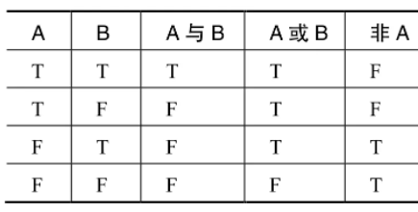
2.3.1 计算机的逻辑运算
利用逻辑运算可以进行两个数的比较，或者从某个数中选取某几位进行操作。
1. 逻辑运算
计算机中的逻辑运算主要包括逻辑非、逻辑与、逻辑或、逻辑异或等4种运算。
（1）逻辑非运算（NOT）
（2）逻辑与运算（AND）
（3）逻辑或运算（OR）
（4）逻辑异或运算（XOR）

Slide 46
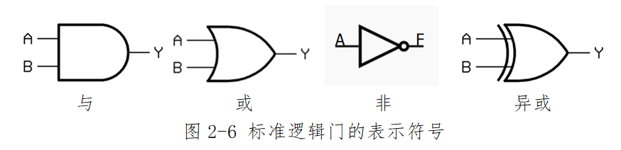
2. 逻辑门
凡是对脉冲通路上的脉冲起着开关作用的电子线路就叫门电路。
与三种基本的逻辑关系“逻辑与、逻辑或、逻辑非”相对应，基本的门电路有与门、或门和非门。
通过基本门电路的扩展，门电路还有“与非门、或非门、与或非门、异或门”等几种。

Slide 47
2.3.2 计算机的算术运算
计算机的算术运算包括定点算术运算和浮点算术运算。
实际工作中，算术运算也是通过各种逻辑运算的组合来实现的。
1. 机器数
在普通数字表示中，将“+”或“-”符号放在数的绝对值之前来区分数的正负。但在计算机系统中，符号也需要用0、1表示。
这种将符号与数据一体化进行表示的数，称为机器数。
计算机中的机器数包含三种表示方法：原码、反码、补码。

Slide 48
计算机如何进行算术运算？
1）原码表示法
用机器数的最高位代表符号位，其余各位是这个数的绝对值，称为原码表示法。符号位若为0则表示正数，若为1则表示负数。通常用[X]原表示X的原码。根据上述规则：0的原码有两个值，即“正零”和“负零”之分，增加了机器识别的难度。
  正零：[+0]_{原}=0 000 0000 B = 00H；负零：[ -0]_{原}=1 000 0000 B = 80H。
2）反码表示法
正数的反码和原码相同，负数的反码是对原码除符号位之外各位依次取反，称为反码表示法。通常用[X]反表示X的反码。与原码类似，0的反码也有两个。
  正零：[+0]_{反}=0 000 0000 B = 00H；负零：[ -0]_{反}=1 111 1111 B = FFH。

Slide 49
3）补码表示法
为了解决了原码和反码中存在“0”的两种表示方法的问题，引入了补码。在补码表示中，0只有一种表示形式，就是全0。
补码规则为：正数的补码和原码相同，负数的补码是该数的反码再低位加“1”。
  例如， [-18H]_{补} = [-18H]_{原} + 1 = 1 110 0111 B + 1 B= 1 110 1000 B。
实际上，在日常生活中，也经常碰到补码问题。假如，将时间从9点调到7点。有两种方法拨动时针，一种是顺时针拨，即向前拨动10个小时；另一种是逆时针拨，即向后拨2个小时。
两者的最终结果都是7。即模12运算。

Slide 50
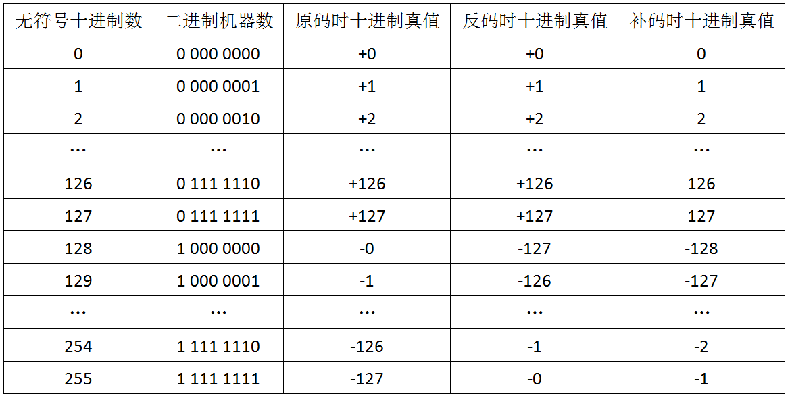
下表给出了0-255在不同编码时所对应的真值。
4）补码加法，其公式为：[x+y]补 = [x]补+[y]补（mod 2）
5）补码减法，其公式为：[x-y]补 = [x+(-y)]补 = [x]补 + [-y]补（mod 2）
例如
  [+18H]补 = 0 001 1000 B；
  [-18H]补 = 1 110 1000 B。
则， [ 18H + (-18H)]补 =
[+18H]补+[-18H]补=00000000B=0H
则， [ 18H - (-18H)]补 =
[+18H]补+[18H]补= 0 011 0000B
=30H

Slide 51
溢出及其判定
在计算机中，由于机器码的位数是有限的，所以数的表示范围也是有限的。
如果两数进行加减运算之后的运算结果超出了给定的取值范围，就称为溢出。
例如，当计算机的位数（也称字长）是64位时，其可以表示的数的范围就是从64个全“0”到64个全“1”，总的个数就是2^64，而且相邻两个数之间是不连续的（即两个数之间是离散的），这也是计算机在表示一个数据时存在误差的重要原因。

Slide 52
在定点数运算中，正常情况下溢出是不允许的。
当正数和负数相加时，肯定不会产生溢出。
但是，当两个正数相加时，如果结果大于机器所能表示的最大正数，则称为正溢；当两个负数相加时，如果结果小于机器所能表示的最小负数，则称为负溢。
例如，已知两个7位机器数X和Y，其中X = [+58H]补 = 0 1011000 B，Y = [-58H]补 = 1 0101000B；则X+X= 1 0110000B（按照补码理解，这是一个负数，显然结果不正确），产生了正溢；Y+Y= 0 101000B（按照补码理解，这是一个正数，显然结果不正确），产生了负溢。

Slide 53
2.3.3 计算机的定点运算器
运算器是数据的加工处理部件，是CPU的重要组成部分。
运算器通常由算术逻辑单元（Aarithmetic Llogic Uunit，ALU）、寄存器、数据总线和其他逻辑部件组成。
1. 算术逻辑单元ALU
ALU是计算机的数学大脑，有两个单元，一个是算术单元和一个逻辑单元。算术单元负责计算机里的所有数字操作，比如加减、法和逻辑与、或、非等运算等。
简单的ALU电路设计，可以用晶体管进行组装，但是很快就会变得复杂并难以理解，所以，复杂一些的ALU还需要使用逻辑门来实现。例如，可以用与、或、非和异或门来实现ALU中的半加器、全加法器，并在此基础上进一步实现多位加法器。

Slide 54
2. 定点运算器的基本功能与组成
其运算器的基本结构包括以下几个部分：
  （1）能实现算术和逻辑运算的功能部件ALU。
  （2）存放待加工信息或加工后信息的通用寄存器组。
  （3）多路开关或数据锁存器。
  （4）总线，总线接收器和发送器。总线接收器和发送器通常是由三态门构成的。

Slide 55
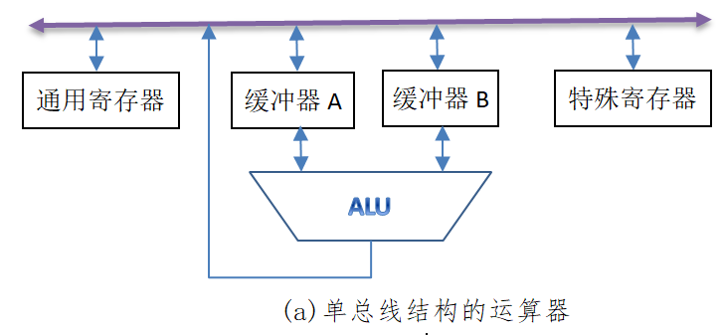
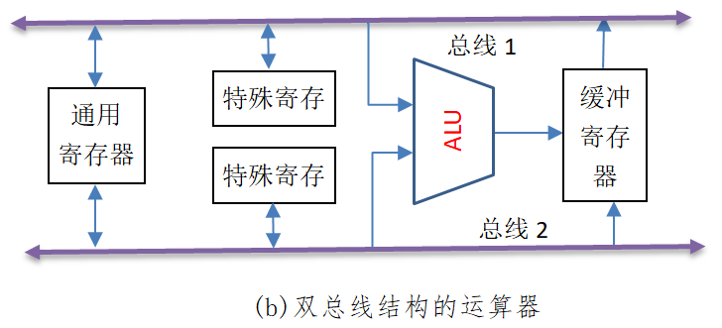
根据ALU、寄存器、总线之间的理解方式不同，运算器有三种形式的基本结构，如图2-11所示。

Slide 56
2.4 从微处理器到单计算机系统
ALU是计算机的基本运算单元。
通过将ALU和控制器集成在一起，就构成了中央处理器（即CPU）
将CPU与寄存器等集成在一个芯片内，就形成了微处理器。
将微处理和对外接口芯片等集成在一起就是主机，
主机、外设和软件组合在一起，就构成了计算机系统。

Slide 57
2.4.1 微处理器（CPU）
为了方便读者理解，下面以个人计算机中早期使用的8086微处理器为例来讲解微处理器的原理。
8086微处理器是Intel系列微处理器具有代表性的16位定点处理器，集成度约29000个晶体管，有16根数据线和20根地址线，寻址能力为2^20=1MB。
8086工作时，只要一个电源（+5V）和一相时钟，时钟频率为5MHz。
8086的内部结构如图2-12所示。

Slide 58
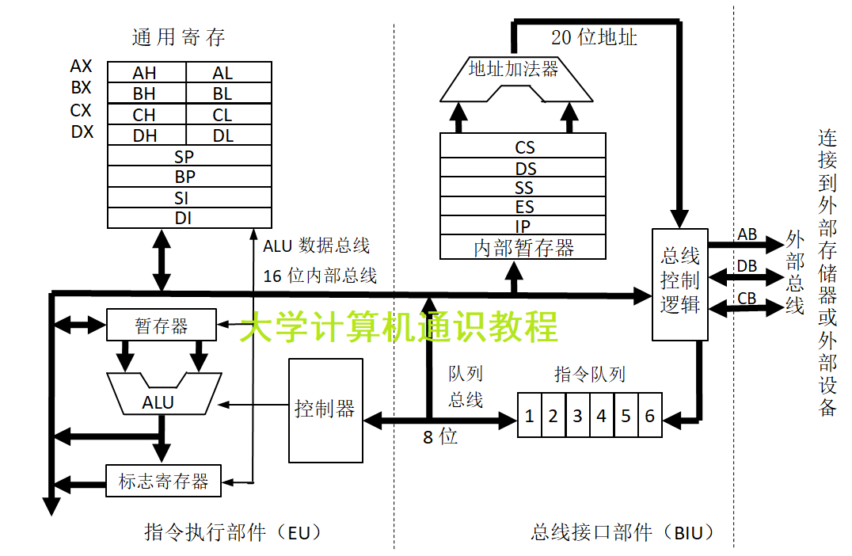
根据图2-12所示，8086主要分为两个独立的功能模块：总线接口部件BIU和执行部件EU，它们可以并行工作。

Slide 59
2.4.2 微处理的发展
微处理器是计算机的核心部件，正是由于微处理器的不断发展与创新，使得计算机的功能和性能的不断提高，应用领域日益广泛。
微处理器的发展史正是计算机发展史的一个真实缩影。微处理器的发展大体上分为五个阶段。
1. 第一阶段：4位或8位微处理器
2. 第二阶段：16位微处理器
3．第三阶段：32位微处理器（1985年~）
  80386Pentium、Pentium Pro、Pentium MMX、Pentium Ⅱ、Pentium ⅢIII和Pentium ⅣIV等微处理器）
4．第四阶段：64位微处理器（2001年~）
5．第五阶段：双核和多核微处理器

Slide 60
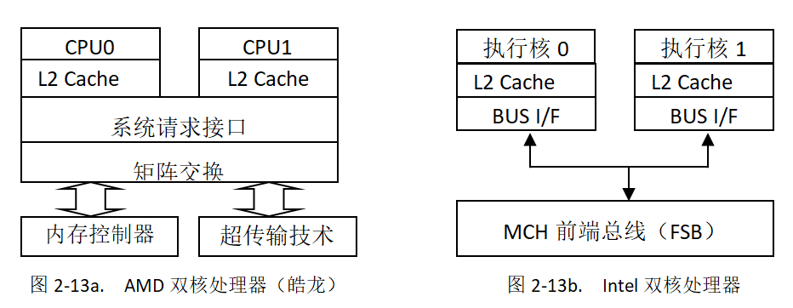
2.4.3 多核处理器
多核处理器是指在一枚处理器中集成两个或多个完整的计算引擎(内核)，多个引擎协同工作。
双核处理器（Ddual Ccore Pprocessor）是多核处理器的一个特例，指在一个处理器上集成两个运算核心，从而提高计算能力。

Slide 61
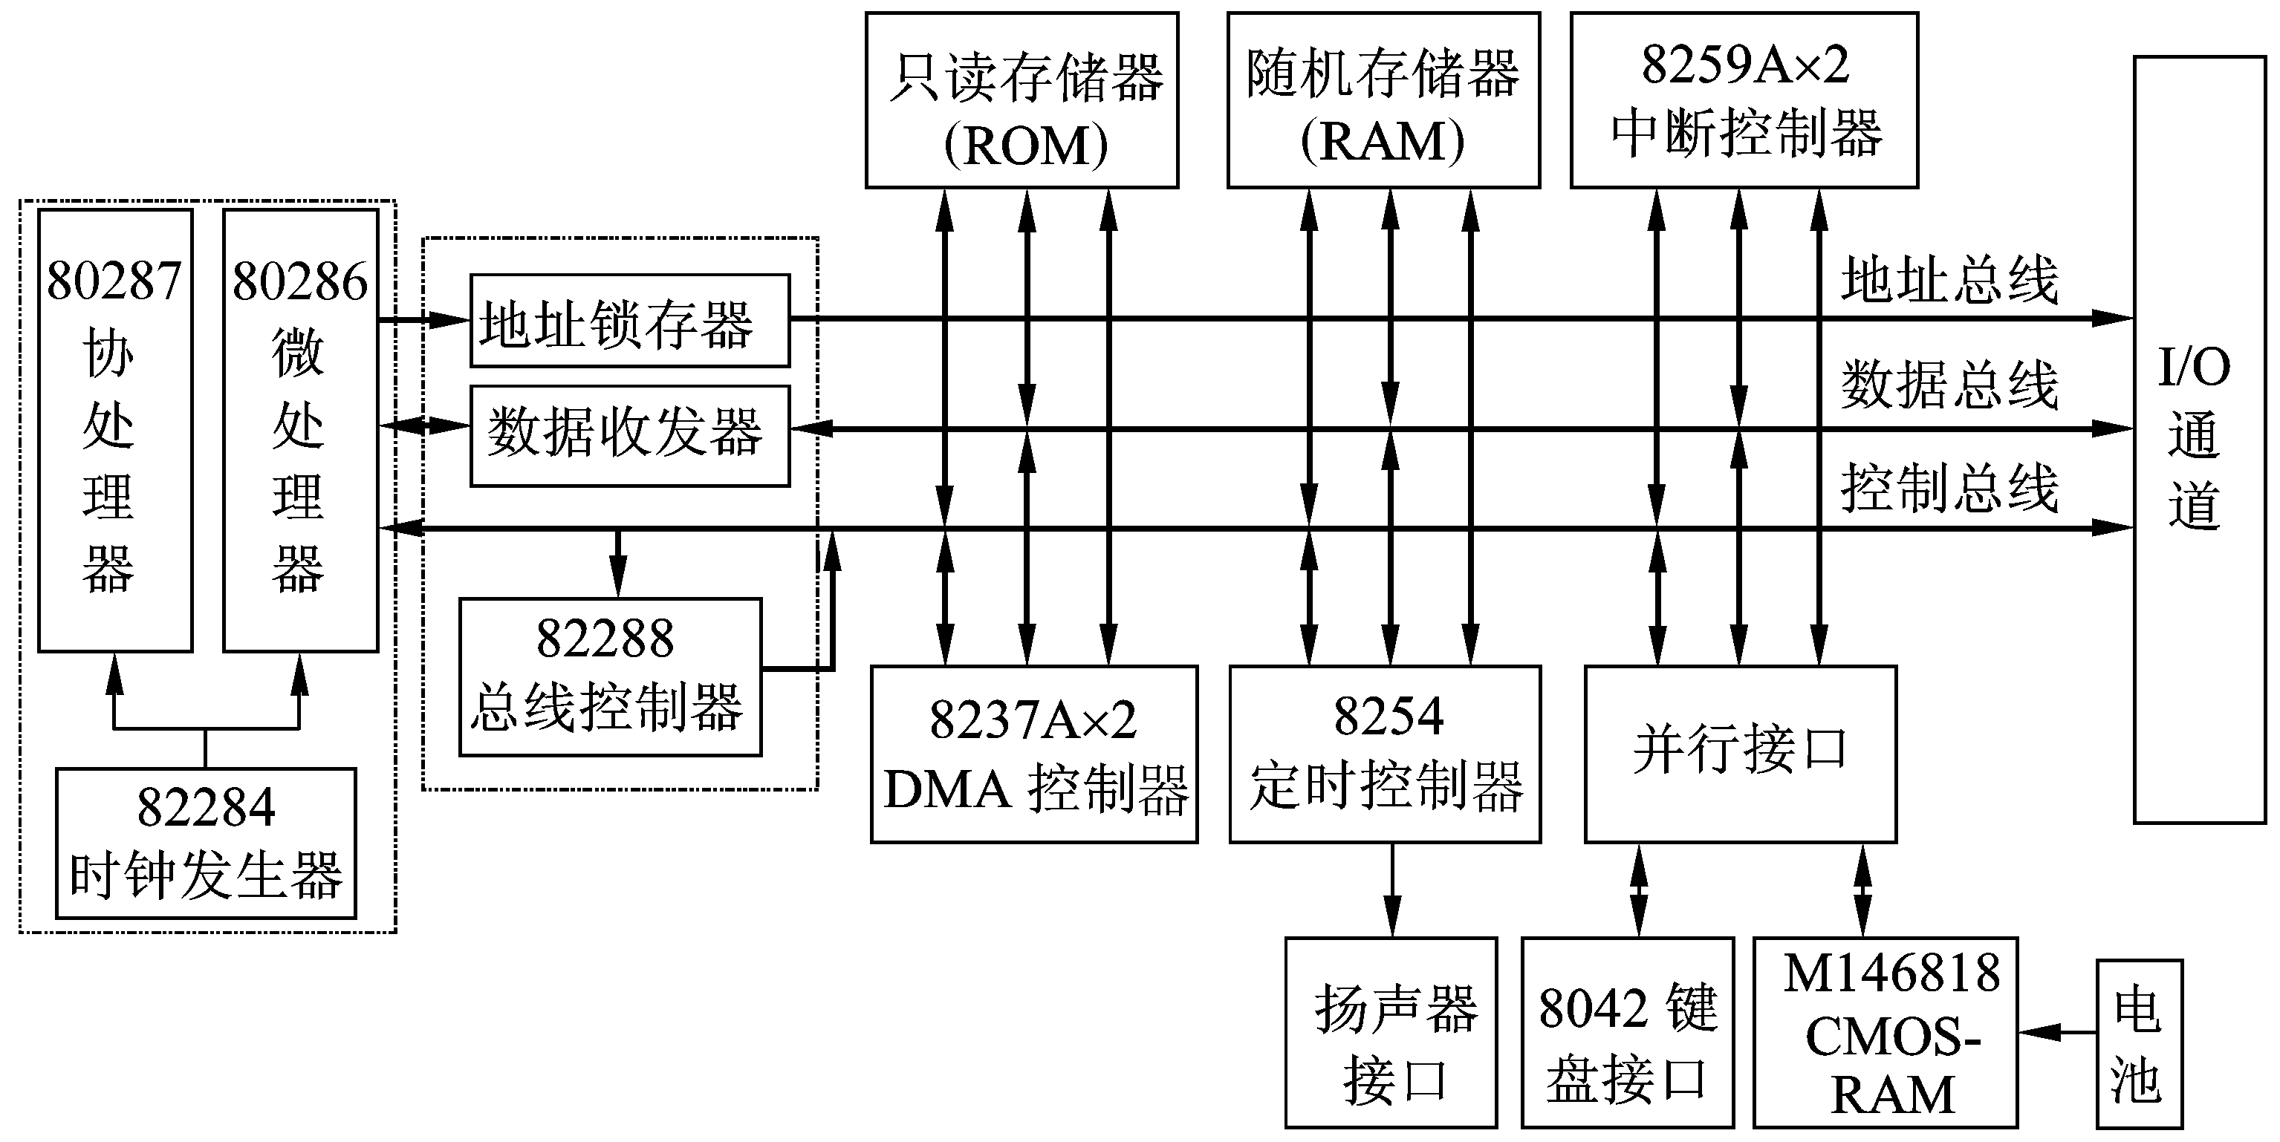
2.4.4 计算机硬件
主机是微型计算机系统的核心部件，通常采用总线结构，CPU、存储器、外设接口等均挂接在总线上，外设通过总线和外设接口与主机互连，完成各种输入输出功能。下面以IBM PC/AT为例，阐述微型计算机的主机板电路结构，如图2-14所示。

Slide 62
2. 外设
计算机的输入/输出设备种类繁多，不同设备可以满足人们使用计算机时的各种不同需要。
但大都有两个共同的特点；一是常采用机械的或电磁的原理工作，所以速度较慢，难以与纯电子的处理器和内存相比；
二是要求的工作电信号常和微处理器、内存采用的不一致，为了把输入/输出设备与计算机处理器连接起来，需要一个称之为接口的中间环节。

Slide 63
2.4.5计算机软件
计算机软件是计算机运行与工作的灵魂，不配置计算机软件的计算机什么事情都做不成。计算机软件按其功能可分为系统软件、应用软件和软件开发环境三大类。
1. 系统软件
系统软件是指管理、控制和维护计算机及其外部设备、提供用户与计算机之间操作界面等方面的软件，它并不专门针对具体的应用问题。具有代表性的系统软件有：操作系统、数据库管理系统等，其中最重要的系统软件是操作系统。

Slide 64
（1）操作系统
操作系统(OS)是最基本的系统软件，是用于管理和控制计算机所有软、硬件资源的一组程序。操作系统直接运行在裸机之上，其他的软件(包括系统软件和大量的应用软件)都是建立在操作系统基础之上，并得到它的支持和取得它的服务。
（2）数据库管理系统
数据库管理系统（dataBase management systems，DBMS）是指对数据库中数据进行组织、管理、查询并提供一定处理能力的系统软件。

Slide 65
2. 应用软件
应用软件是指专门为解决某个应用领域内的具体问题而编制的软件(或实用程序)。如文字处理软件、计算机辅助设计软件、企事业单位的信息管理软件，以及游戏软件等等。
3．软件开发环境
集成开发环境（IDE）是用于提供程序开发环境的应用程序，一般包括代码编辑器、编译器、调试器和图形用户界面等工具。
集成了代码编写功能、分析功能、编译功能、调试功能等一体化的开发软件服务套件。
所有具备这一特性的软件或者软件套（组）件都可以叫集成开发环境。

Slide 66
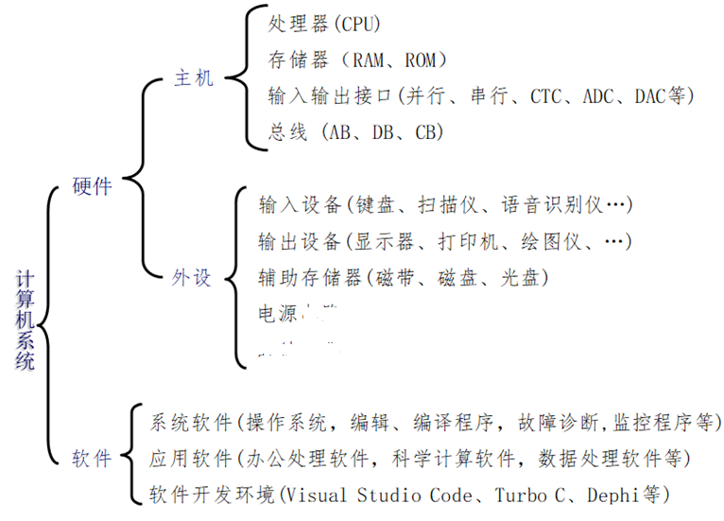
2.4.6计算机系统
个计算机系统由硬件和软件两部分构成

Slide 67
2.5 云计算平台
计算作为一种资源集约化使用的应用模式，因其服务资源动态伸缩、服务位置地理无关、服务节点可靠容错、服务成本经济适中等特点，使得云计算平台的应用日益广泛。
本节讲解云计算的服务模式，介绍云计算的虚拟化技术，总结云计算的典型应用场景。

Slide 68
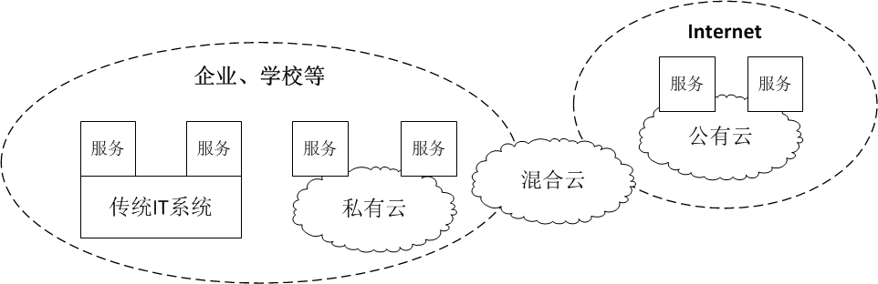
2.5.1云计算的服务模式
按照云计算的服务范围和服务对象，可以将云计算平台分为三类：公有云平台、私有云平台和混合云平台，如图所示。

Slide 69
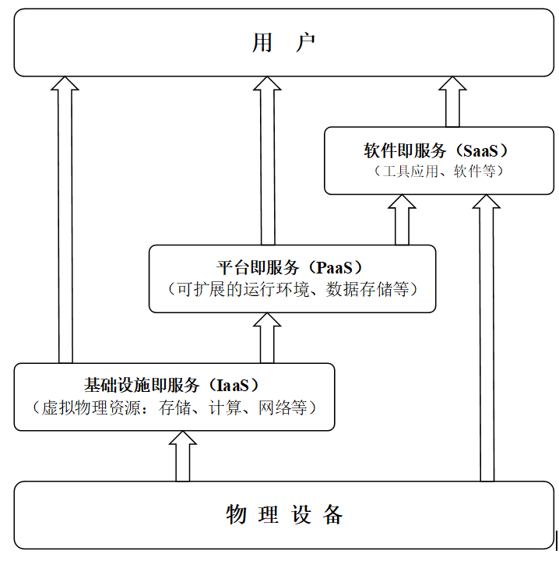
按照云计算提供的服务能力划分，云计算可划分为三个层次的服务模式，如图所示，分别是：
软件即服务（SaaS）
平台即服务（PaaS）
基础设施即服务（IaaS）

Slide 70
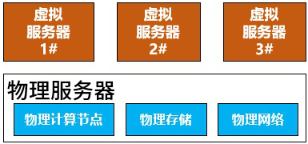
2.5.2云计算的虚拟化技术
在计算机科学领域中，虚拟化代表着对计算资源的抽象。
对CPU的抽象，产生了CPU的虚拟化技术
可以单CPU模拟多CPU并行，允许一个平台同时运行多个操作系统，
应用程序可以在相互独立的空间内运行而互不影响。

Slide 71
2.5.3云计算的典型应用
制造云：是云计算向制造业信息化领域延伸与发展后的落地与实现，用户通过网络和终端就能随时按需获取制造资源与能力服务，进而智慧地完成其制造全生命周期的各类活动。
教育云：是指将云计算技术迁移到教育领域，包括教育信息化所必须的一切硬件计算资源，这些资源经虚拟化之后，向教育机构、从业人员和学习者提供一个良好的云服务平台。

Slide 72
2.6 本章小结
本章介绍了计算系统与平台的发展历程，讲述了图灵机模型原理和冯诺依曼体系架构，并从逻辑门开始，讲解了运算器的组成，说明了计算机的逻辑运算和算术运算方法，从8086微处理入手，讲解了计算机系统的基本构成；从云计算角度，介绍多计算机系统的服务模式、核心技术和典型应用.

Slide 73
第3章 程序设计与问题求解
西安交通大学 桂小林 教授
2022.1.25

Slide 74
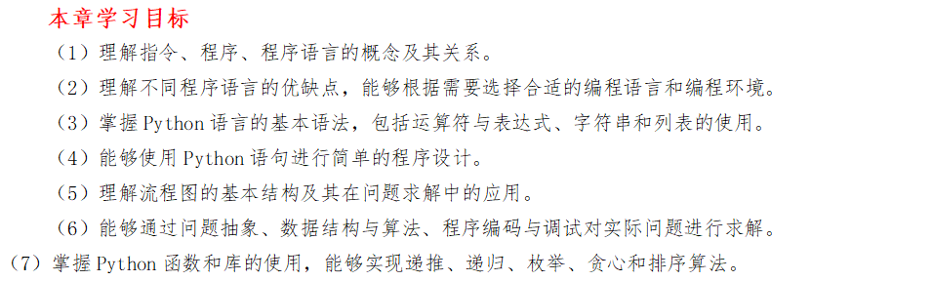
学习目标

Slide 75
3.1 指令与程序
计算机作为一种机器，如何理解人的需求，按照人的思想开展工作，是问题求解的关键所在。
程序正是为解决上述问题而提出的一种自动化求解思路。
程序是由指令构成的。
通过程序中的一系列指令的运行，可以完成程序员预先设置的功能。

Slide 76
3.1.1 指令与指令系统
指令是指示计算机执行某种操作的命令，它由一串二进制数码组成。
一条指令通常包括两个部分：操作码和操作数（也称地址码）。
（1）操作码：指明该指令要完成的操作的类型或性质，如取数、进行加法、输出数据等。
（2）操作数：指明操作对象的内容或所在的存储单元地址。所以也称地址码。
例如，“ADD AX, 8569H”指令的操作码是ADD，操作数有两个：寄存器AX和常量8569H。其功能是将AX寄存器的值与8569H相加后，又放回AX。

Slide 77
2．什么是指令系统
计算机是通过执行指令来管理计算机并完成一系列给定功能的。因而，每种计算机都有一组指令集提供给用户使用，这组指令集叫作计算机的指令系统。不同的计算机具有不同的指令，指令的数量也大不相同。指令系统实际反映了计算机特别是微处理器的功能和性能。根据指令系统的构成方式不同，我们可以将计算机分为两大类：
（1）复杂指令集计算机（CISC）
（2）精简指令集计算机（RISC）

Slide 78
3.1.2 程序与程序语言
程序是一组为完成某种功能而按一定顺序（通常由算法确定）编排的指令序列，是人与计算机之间传递信息的媒介。
根据程序中的指令的不同表示方式，程序设计语言可以分为：
机器语言、
汇编语言和
高级语言。
这些语言就是计算机能接受的语言。

Slide 79
机器语言的每一条指令是一串二进制序列。使用机器语言编写程序是一种相当烦琐的，既难于记忆也难于操作。
汇编语言亦称为符号语言。下面是包含两条指令的汇编程序：
  MOV AX，800H；给寄存器AX赋值
  ADD AX，7000H；将800H与7000H相加后放回寄存器AX，这时AX的值为7800H
在汇编语言中，用助记符（如MOV、ADD等）代替机器语言的指令操作码，用地址符号（如寄存器AX等）或标号代替指令或操作数的地址，方便记忆和理解。

Slide 80
为了进一步降低用户编程难度，各种高级语言不断产生。如Basic、C、C++、Pascal、JAVA、Python等。这些语言的语法、命令格式都各不相同。
高级语言是接近自然语言表示的编程语言。所编制的程序不能直接被计算机识别，必须转换成机器语言才能被执行。按转换方式可分为两大类：解释类和编译类。

Slide 81
1）解释类：执行方式类似于我们日常生活中的“同声翻译”。应用程序的源代码一边由相应语言的解释器“翻译”成目标代码(机器语言)，一边执行，因此效率比较低。但程序调整和修改容易、调试纠错也更加方便。典型的解释类语言有Basic、JAVA、Python等。
2）编译类：编译是指在应用程序执行之前，就将程序源代码“翻译”成目标代码(机器语言)。其源码保护性好，但调试困难。典型的编译程语言有C、Visual C++、Delphi等。

Slide 82
3.2 程序语言与编程环境
使用计算机解决实际问题，首先需要选择合适的编程语言，然后确定使用何种软件集成开发环境进行程序设计。

Slide 83
3.2.1 程序语言选择
不同的编程语言适合解决不同的问题。典型的编程语言有：
  BASIC是一种为初学者使用而开发的程序设计语言
  Visual Basic（VB）源于BASIC，是Microsoft公司开发的一种基于对象的程序设计语言
  C语言是一种面向过程的计算机编程语言，它兼顾了高级语言和汇编语言的优点，相较于其他编程语言具有较大优势。
  C++是在C语言的基础上开发的一种面向对象编程语言，常用于系统软件和应用系统开发，使用非常广泛。
  Java是一种面向对象的编程语言，吸收了C++优点，摒弃了C++的多继承、指针等概念，因此Java语言具有功能强大和简单易用两个特征。
  Python语言是一种解释型的、面向对象的、交互式的高级程序设计语言，也是一种功能强大而完善的通用型语言。Python现在成为不少高校大一新生的入门语言。

Slide 84
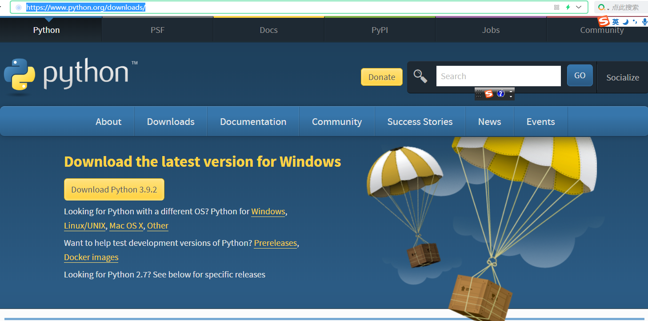
3.2.2 Python编程环境
Python语言集成开发环境有多种方式可供选用。包括微软的Visual Studio Code集成开发环境和Python语言原生集成开发环境。
对于初学者，建议使用原生开发环境。
Python语言易学易用。
初学者可以通过https://www.python.org/downloads/ 网站下载Python语言原生开发环境。该网站的首页如下左图所示。

Slide 85
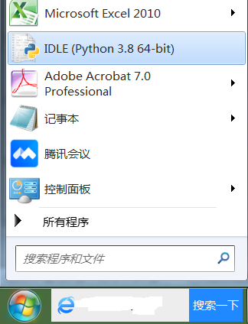
如何安装和配置Python编程环境?
用户根据使用的操作系统类型选择需要下载的版本。以Python 3.8.8为例，下载后的程序名称为python-3.8.8-amd64.exe。
点击python-3.8.8-amd64.exe，按照提示进行安装即可。python-3.8.8安装完毕后，就可以在操作系统的菜单中找到“Python 3.8”程序，如右图。
Python语言有两种编程方式：

Slide 86
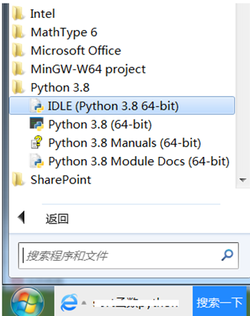
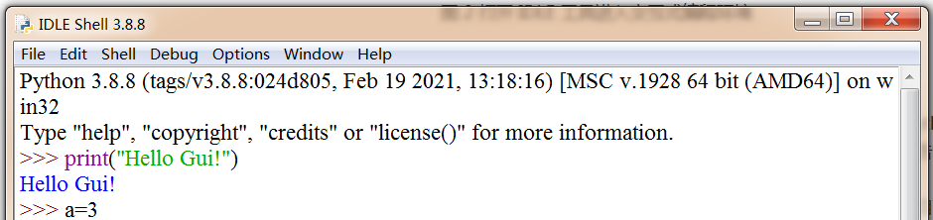
如何使用Python语言进行编程？
  1）左图中的“IDLE（Python 3.8 64-bit）”，是集成开发环境（即文件式编程）方式，也支持交互式编程。建议读者使用这种方式。2）左图中的“Python 3.8（64-bit）”，是交互式编程环境（即Shell式编程）方式。
  2）交互式编程可以在命令行窗口中的提示符”>>>”后直接输入程序代码，按下回车键就可以直接运行代码，并获得结果，适合初学者编程训练。如右图。
文件式编程：创建一个源文件，将所有代码放在文件中，让解释器逐行读取并执行文件中的代码，直到文件末尾。这是常见的编程方式。

Slide 87
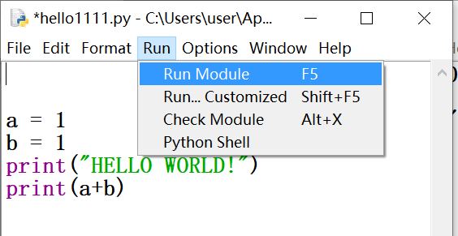
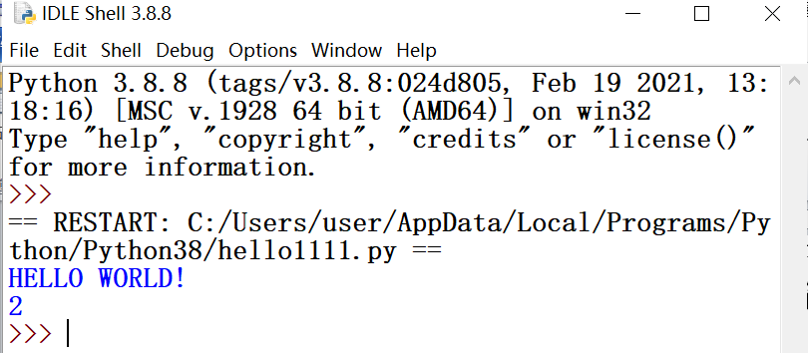
如果采用文件编程方式，可点击IDLE Shell中的“File-New file”，将会弹出一个新窗口，用户就可以在这个窗口中进行程序设计了。如左图所示，我们在窗口写入四条指令，设计完成后，可以使用“File – Save as”将其存储为一个.py文件。也可直接使用图中的“Run-Run Module”运行这段程序（系统会自动提示将上述程序存储为一个文件）。其运行结果会在上面说的“IDLE Shell”窗口中进行显示，如图（右）所示。

Slide 88
3.3 Python语言程序设计
程序是用程序设计语言来描述的。
著名的计算机科学家沃思将程序归结为：程序=数据结构+算法。
其中，
数据结构是数据的描述（包括数据类型和数据组织形式）；
算法是对数据操作的描述（包括即操作步骤）。
数据是程序加工处理的对象，操作则反映的是对数据的处理方法，体现的是程序功能。

Slide 89
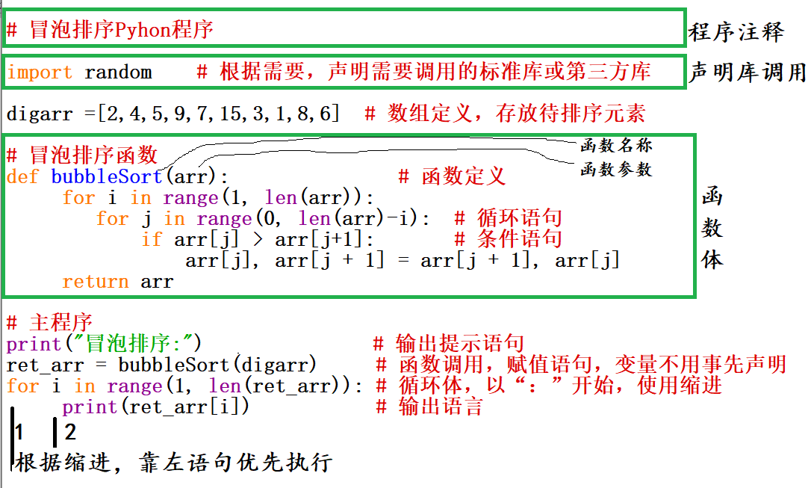
3.3.1 Python程序的构成
1）注释：有两种模式
  以“#”开头进行一行内的注释；
  成对的3个单引号进行多行注释。
2）库引用声明：可有可无。
  根据需要用import引入第三方库函数。
3）函数：根据需要，可有可无。
  用“:”将函数名称与函数功能块连接成一体。
4）程序块：包括函数和主程序。
  Python程序通过缩进区分执行顺序，靠左的语句先执行。
  主程序通过两种方式体现，如定义main()函数体，或最靠左的语句。

Slide 90
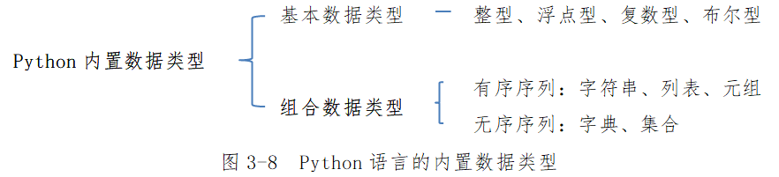
3.3.2 Python数据类型及其表示
每种语言都会预先设置一些数据类型，称为内置数据类型，在程序中可以直接使用，Python语言的内置数据类型如图3-8所示。
包括基本数据类型，如整型、浮点型、复数型、布尔型；以及组合型数据类型，如字符串、列表、元组、字典和集合等。

Slide 91
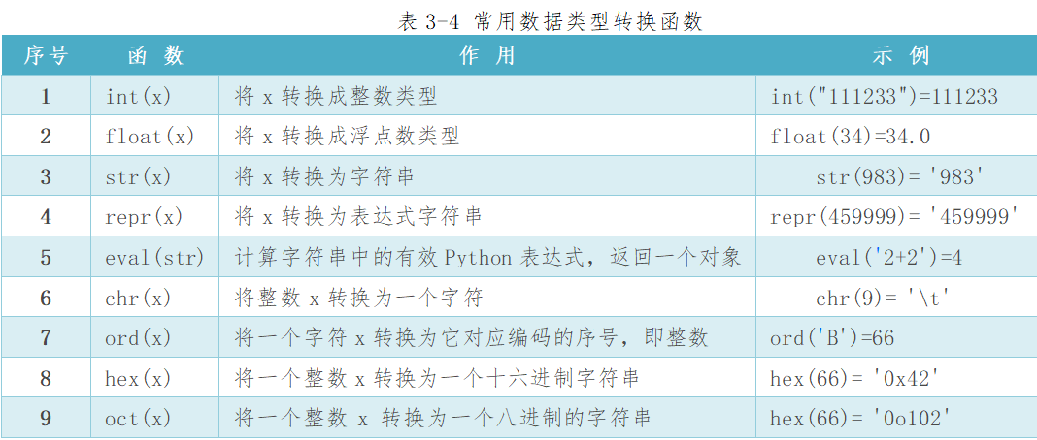
Python数据类型转换
Python有多种数据类型，这些类型之间可以进行转换。

Slide 92
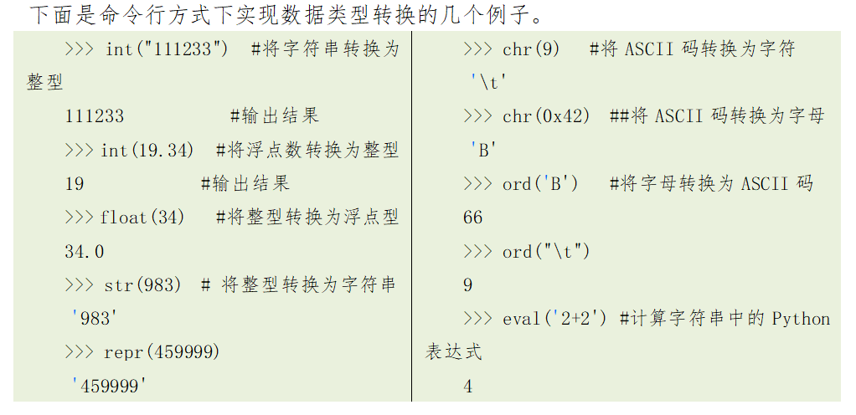

Slide 93
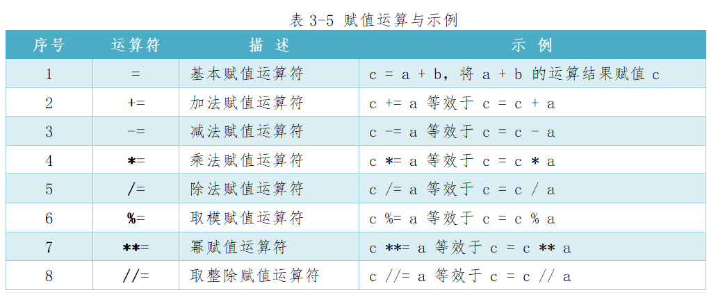
3.3.3 Python运算符与表达式
Python语言有算术运算符、关系运算符、赋值运算符、逻辑运算符、位运算符、成员运算符和身份运算符。
根据采用的运算符的不同，表达式可以分为算术表达式、关系表达式、逻辑表达式、赋值表达式等。

Slide 94
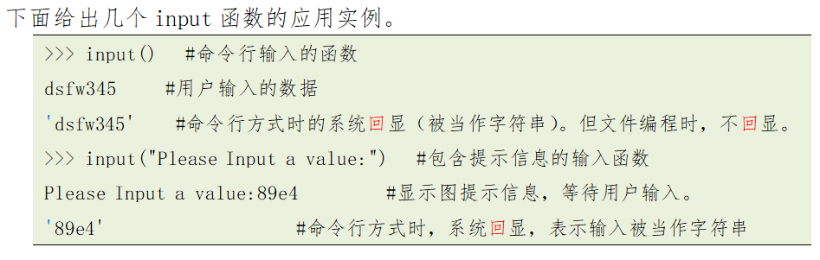
3.3.4 Python数据的输入和输出
Python程序可以通过多种方式输入数据或输出数据。
1．Python数据的输入函数
  Python的内置函数input()提供人机交互的数据输入功能。该函数接受一个标准输入数据，返回结果为字符串数据类型。
  函数语法：input([prompt])
  参数说明：prompt是提示信息，可以为空。提示信息需要写在一对引号之内。

Slide 95
2．Python数据的输出函数
Python使用内置函数print()提供人机交互的输出操作。
该函数按照print()括号内指定的格式模板在显示器上输出有关结果，方便程序员观察、查看和调试程序。
使用print函数可以输出字符串、整数、浮点数并进行显示精度的控制。
  print函数的基本格式为：print([输出项列表][, sep=分隔符][, end=结束符])
  print函数的参数全部可以省略，如果没有参数，则输出一个空行。
  print函数中括号内部的各参数说明如下：
    输出项列表是以逗号分隔的表达式；
    sep表示各个输出项间的分隔符，如果没有给出则缺省为空格；
    end表示输出的结束符，默认为换行符。

Slide 96
  >>> print("输出字符串！") # 输出一个字符串，一般用于提示。
  输出字符串！
  >>> pi = 3.1415926 # 变量赋值
  >>> print("pi = ", pi) # 输出提示信息“pi=”和变量pi的值
  pi = 3.1415926
  >>> print(pi*pi*100) # 输出一个表达式的计算结果
  986.9604064374761
为了使得输出结果更加美观和规范化，例如，明确保留小数的位数、控制每行输出宽度等，可以使用格式化的print函数控制输出的格式。Python有三种方式控制格式输出：“%”方式、format()方式、f-string方式。

Slide 97
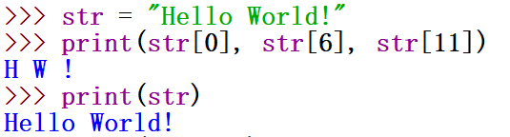
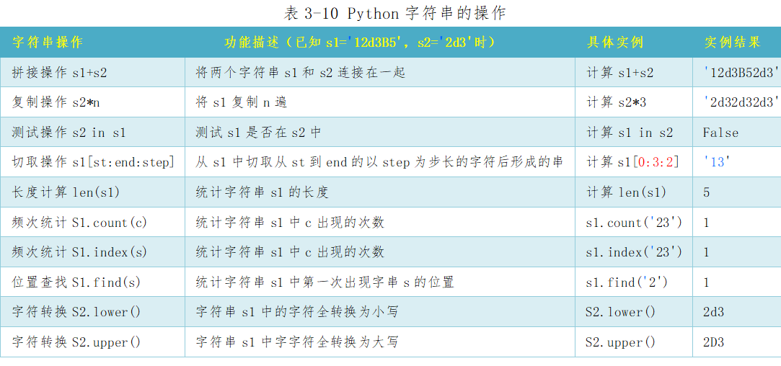
3.3.5 Python字符串和列表运算
在Python中，字符串和列表是使用较多的数据类型，下面对它们的主要操作函数进行简要介绍。

Slide 98
2．列表运算
在Python中，列表是使用较多的数据类型，它用方括号“[]”进行列举。
其作用类似于C语言的数组，但与C语言数组元素必须同类不同，Python中的同一个列表中的元素可以不同类型，如字符串、整型、浮点型等，甚至还可以是一个列表型数据。
（1）列表的建立
  可以直接利用“[]”建立列表。例如，使用lstable=[]建立空列表，使用lstable=[1,2,3]建立包含3个元素的列表。
  为了方便和快捷地建立列表，Python支持使用list()函数建立列表。
  例如，lst=list()生成空列表，使用lst=list(“hello”)生成5个字符的列表等。

Slide 99
（2）列表的访问
Python列表中的元素可以使用整数编号进行访问，从左到右依次为0,1,2，或从右到左依次为-1，-2，-3，依次类推。
  >>> logic = [0, 1] # 创建一个列表logic
  >>> Name=['Gui',"Liu","Ma,Wang", 99, 0xA9, logic] # 创建一个列表Name
  >>> print(Name[0], Name[4], Name[5]) # 输出列表Name的第0,4,5个元素
  Gui 169 [0, 1] # 输出三个元素的结果
（3）列表的运算函数
跟字符串类似，列表也有连接运算“+”、复制运算“*”、测试运算“in”，此外，列表特还有删除操作“del”、统计函数（max、min、sum）和排序函数sorted等。Python的列表操作函数如表3-11 所示

Slide 100
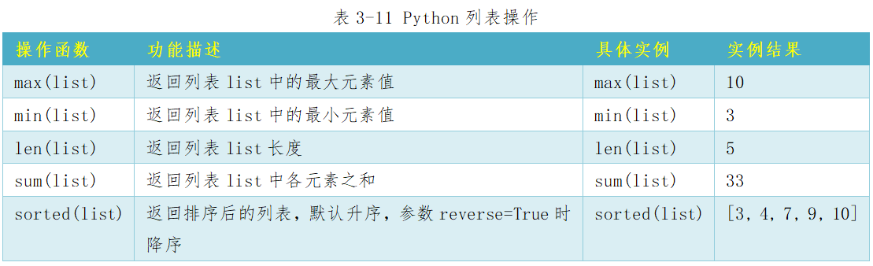
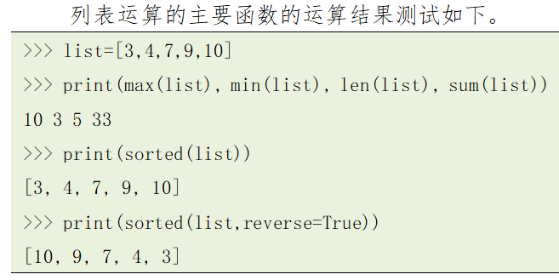

Slide 101
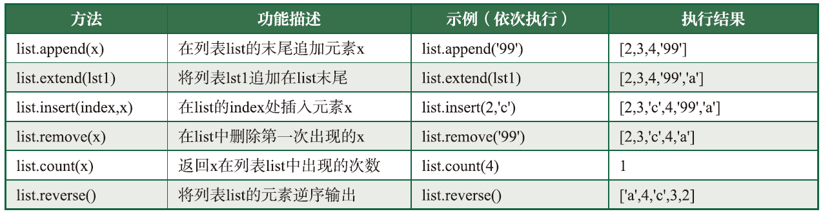
4）列表的方法
依据面向对象程序设计理论，列表有自己的行为（也成为方法），这些行为辅助列表完成相应的数据处理操作，
  例如追加（append）、删除（remove）和逆排序（reverse）等。
  Python的列表的操作方法如表3-12所示（表中初始list=[2,3,4]; lst1=['a']）。

Slide 102
3.4 问题描述与程序结构
我们日常的工作实际都在解决各种问题。使用什么方式解决，问题解决的成功概率和效率大有不同。使用计算机解决问题也不例外。
使用计算机解决问题时，
首先需要对问题进行分析，
然后将问题分解为若干子问题，使用具有逻辑关系的流程图等进行描述，
最后，根据流程图的结构等，采用顺序、分支或循环等程序结构进行编程实现。

Slide 103
3.4.1问题描述
问题是需要人们回答的一般性提问，通常含有若干参数，由问题描述、输入条件以及输出要求等要素组成。
当我们面对问题时，首先要做的事情就是对问题进行精确描述。问题描述清楚了，就能方便人们选择合适的方法来解决问题。
常用的问题描述方法有：自然语言描述，流程图描述，实体-关系图（即E-R图）描述等。

Slide 104
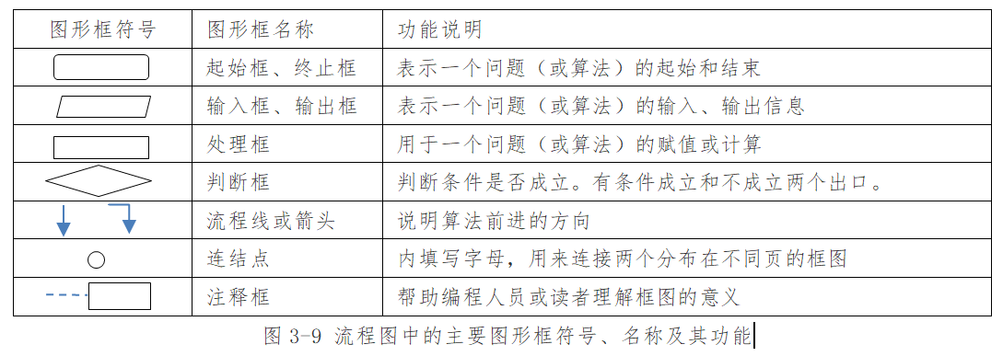
3.4.2程序流程图
流程图（FlowChart）是描述我们进行某一项活动所遵循的顺序的一种图示化方法；

Slide 105
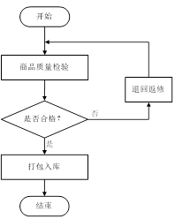
照上面给出的流程图符号，右图给出了某公司对其生产的商品进行质量检验的流程图。
根据流程图，如果商品质量检验合格，则打包入库；如果检验不合格，则退回返修。

Slide 106
3.4.3 程序的控制结构
在程序设计语言中，通常将程序按照流程图分成三种基本控制结构：顺序结构、选择结构和循环结构。
将这些基本结构按一定规律进行组合可实现从简单到复杂的各种算法，理论上是可以解决任何复杂的问题。
1. 顺序结构
顺序结构顾名思义就是按照事情发生的先后顺序
依次进行的程序结构，该结构最为简单。

Slide 107
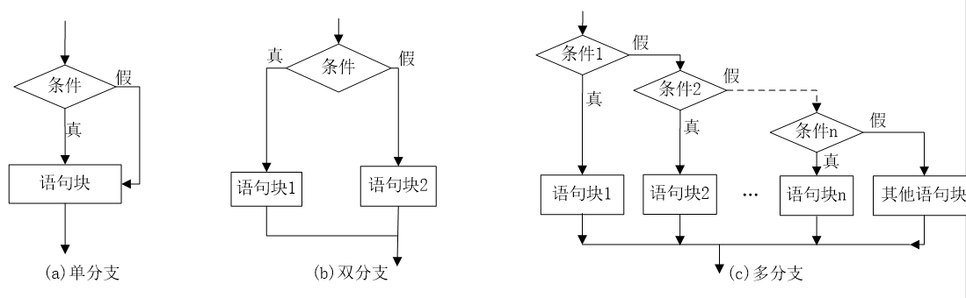
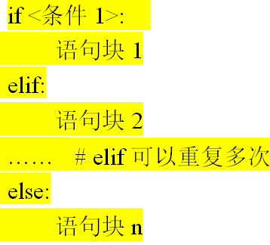


2. 选择结构
选择结构也称为分支结构，它根据给定的条件判断选择哪一条分支，从而执行相应的程序块（或称语句块）。
选择结构包括单分支结构、双分支结构和多分支结构。

Slide 108
3. 循环结构
循环在现实生活中处处可见，如学校每学期按周排课，每周一个循环；运动会上，运动员绕着运动场一圈接着一圈跑步，直到跑完全程。
类似这种在一段时间内会重复的事情就是循环。
同样，让计算机反复执行一些语句，只要几条简单的命令，就可以完成大量同类的计算，这就是循环结构的优势。
循环结构的基本形式有两种：当型循环和直到型循环。

Slide 109


（1）当型循环
当型循环是先判断再执行。根据给定的条件，当满足条件时执行循环体，并且在循环终端处流程自动返回到循环入口；如果条件不满足，则退出循环体直接到达流程出口处。
python语言中的for语句和while语句都可以用来实现“当型循环”。

Slide 110

（2）直到型循环
直到型循环表示从结构入口处直接执行循环体，在循环终端处判断条件，如果条件不满足，返回入口处继续执行循环体，直到条件为真时再退出循环，并到达流程出口处。
因为该类循环是“直到条件为真时终止”，所以称为直到型循环，其特点是，循环体的语句至少执行一次，如图3-14所示。
python语言中的for语句和while语句都不能直接用来实现“直到型循环”。

Slide 111
3.5 计算思维与问题求解
面对客观世界中需要求解的问题，在没有计算机之前，人类采用手工及机械方法来解决问题，但有些问题计算过于复杂，短时间内依靠人工难以完成，例如，列举1到10万之间的所有素数。
有了计算机之后，这些问题的求解就变得容易而且快捷。因此，培养学生利用计算机来求解问题，形成计算思维，成为计算机基础教育的一项非常重要的工作。

Slide 112
3.5.1 计算思维
狭义上，计算思维（Computational Thinking）就是利用计算机相关技术解决领域应用问题的一种思维方法，其核心思想就是问题抽象、自动化求解和智能优化。
广义上讲，计算思维是运用计算机科学的基础概念进行问题求解、系统设计，以及人类行为理解等涵盖计算机科学之广度的一系列思维活动。
广义上的计算思维是2006年3月周以真（Jeannette M. Wing）教授在《Communications of the ACM》杂志上给出的。
为了便于理解，本教材所说的计算思维，是狭义上的计算思维，是指培养学生利用计算机相关技术解决本专业领域问题的信息素养和应用技能。

Slide 113
3.5.2 问题抽象
抽象是科学研究的重要手段，也是计算机学科里一个非常重要的概念
抽象（Abstraction）是从众多的事物中抽出与问题相关的最本质的属性，而忽略或隐藏与认识问题、求解问题无关的非本质的属性。
  例如，苹果、香蕉、梨、葡萄、桃子等，它们共同的特性就是水果，得出水果概念的过程就是一个抽象的过程。
在科学研究中，抽象的过程大体如下：针对具体问题，通过对各种经验事实的比较、分析，排除无关因素，提取问题的重要特性（如普遍规律与因果关系），为解答问题提供科学原理。
综合而言，科学抽象一般包括分离，提纯和简略三个阶段。

Slide 114

哥尼斯堡七桥问题の抽象
1736年，29岁数学家欧拉来到普鲁士的古城哥尼斯堡。普瑞格尔河正好从城中流过，河中心有两座小岛，岛和两岸之间建筑有七座古桥。欧拉发现当地居民有一项消遣活动，就是试图每座桥恰好走过一遍并回到原出发点，但从来没人成功过。
为了解决这个问题，大家首先想到的是枚举。也就是把走七座桥的走法都列出来，一个一个的试验，但七座桥的所有走法共用7！=5040种，逐一试验将是很大的工作量。

Slide 115
欧拉把两座岛和河两岸抽象成顶点，每一座桥抽象成连接顶点的一条边，如图右所示。
假设每座桥都恰好走过一次，那么对于A、B、C、D四个顶点中的每一个顶点，需要从某条边进入，同时从另一条边离开。进入和离开顶点的次数是相同的，即每个顶点有多少条进入的边，就有多少条出去的边，也就是说，每个顶点相连的边是成对出现的，即每个顶点的相连边的数量必须是偶数。

Slide 116
而图中A、C、D四个顶点的相连边都是3，顶点B的相连边为5，都为奇数。因此，这个图无法从一个顶点出发，遍历每条边各一次。
欧拉的证明与其说是数学证明，还不如说是一个问题抽象的数据建模过程。这个问题的求解开创了数学的一个分支：图论。

Slide 117

通过上面的分析，我们可以总出利用计算机进行问题抽象、建模和编程求解的过程，如图3-16所示。
由此可见，问题求解的核心是利用形式化理论对问题进行抽象描述、基于数据结构和数学理论进行建模，理论算法和程序环境进行编程实现。

Slide 118
3.5.3 数据结构与算法设计
在对问题抽象获得了数学模型，明确输入、输出和处理框架后，接下来就是根据问题求解的需要组织、提取原始数据，确定原始数据进入计算机后的存储结构（即数据结构），并在数据结构的基础上研究数据的处理方法和步骤（即算法）。
简而言之，数据结构是相互之间存在一种或多种特定关系的数据元素的集合，即带“结构”的数据元素的集合。“结构”就是指数据元素之间存在的关系，分为逻辑结构和存储结构。
1\数据结构的种类
数据结构有很多种，一般来说，按照数据的逻辑结构对其进行简单的分类，包括线性结构和非线性结构两类。

Slide 119
线性结构：简单地说，线性结构就是表中各个结点具有线性关系。线性结构有且仅有一个开始结点和一个终端结点，所有结点都最多只有一个直接前趋结点和一个直接后继结点。线性表、栈、队列和串等都属于线性结构。
非线性结构：简单地说，非线性结构就是表中各个结点之间具有多个对应关系。非线性结构的一个结点可能有多个直接前驱结点和多个直接后继结点。数组、广义表、树和图等都属于非线性结构。

Slide 120
2\常用的数据结构
在计算机程序的发展过程中，常用的数据结构包括如下几种：
数组(array)：数组是一种聚合数据类型，它是将具有相同类型的若干变量有序地组织在一起的集合。在Python语言中，数组的功能主要通过列表数据类型来实现。
栈( stack)：栈是一种特殊的线性表，它只能在一个表的一个固定端进行数据结点的插入和删除操作。
队列(queue)：队列和栈类似，也是一种特殊的线性表。和栈不同的是，队列只允许在表的一端进行插入操作，而在另一端进行删除操作。在Python中，队列可以用列表实现，也可以使用专门的方法Queue来处理。

Slide 121
链表( linked list)：链表是一种数据元素按照链式存储结构进行存储的数据结构，这种存储结构具有在物理上存在非连续的特点。在Python中，没有专门的链表数据结构，但可以通过“列表”等多种方法的组合来实现链表的功能。
树(tree)：树是典型的非线性结构。在树结构中，有且仅有一个根结点，该结点没有前驱结点。在树结构中的其他结点都有且仅有一个前驱结点，若干后继结点。在Python中，树可以通过“列表”等多种方法的组合来实现。
图(graph)：图是一种非线性数据结构。在图结构中，数据结点一般称为顶点，而边是顶点的有序偶对。如果两个顶点之间存在一条边，那么就表示这两个顶点具有相邻关系。在Python中，图可以通过“列表”等多种方法的组合来实现。

Slide 122
3\算法的基本概念
算法（algorithm）是指解题方案的准确而完整的描述，是一系列解决问题的清晰指令。
4\ 算法的表现形式
算法的表现形式有自然语言、流程图、伪代码等。
自然语言就是将算法的各个步骤直接写出来。
流程图通过特定的图形符号、连接线和文字说明，叙述算法步骤。
伪代码通过介于编程语言和自然语言的形式（更类似于编程语言），描述算法步骤。

Slide 123
3.5.4 程序设计与调试
如果已经设计出了求解一个问题的算法，并且对将要使用的程序语言十分了解，那么，编写对该问题求解的程序并进行代码调试就不是什么难事了。
但是，
对于不同的程序设计语言环境，由于支持的逻辑结构、功能不同，在代码实现时可能需要调整算法的一些细节内容。

Slide 124
3.5.5 代码复用：函数和库
代码复用包括目标代码和源代码的复用。
其中，目标代码的复用级别最低，历史也最久，当前大部分编程语言的运行支持系统都提供了链接（link）、绑定（binding）等功能来支持这种复用。
源代码的复用级别略高于目标代码的复用，程序员在编程时把一些想复用的代码段复制到自己的程序中，但这样往往会产生一些新旧代码不匹配的错误。
大规模的源程序代码复用一般有自定义函数和构件库两种。

Slide 125
库(library)是一些经常使用、经过检验的规范化程序或子程序的集合。每种编程语言都提供了丰富的标准库。
（1）Python标准库
通常，Python编程语言提供的标准库主要有：
 标准运算函数。如逻辑运算函数、数学运算函数等。
 输入输出函数。如文件读取、文件检索函数等。
 可视化功能函数。如绘图函数等。
 服务性功能函数。如检测鼠标键盘、读取U盘磁盘及调试用的各种程序等。

Slide 126
（2）Python库的引用
  ①import库名或库模块名。例如：import turtle。引用库中函数时，需要使用“turtle.函数名(参数)” 。这里括号中的“参数”不是必须的。
  ②from库名或库模块名import *。例如：from turtle import *。该方法不需要使用“turtle.函数名(参数)”的方法，而是直接使用“函数名(参数)”方法即可。括号中的“参数”不是必须的。
  ③from库名或库模块名import 函数名。例如：from math import sqrt。该方法将math库的一个函数sqrt导入。当调用sqrt函数时，可以不用加math库名。
  ④from库名或库模块名import 函数名1, 函数名2, ……函数名n。例如：from math import sqrt, sin, cos。该方法将math库的函数sqrt、sin和cos导入。当调用上述三个函数时，可以不用加math库名。

Slide 127
3.6 经典算法及其python实现
在对同一问题的求解过程中，计算机可以采用多种算法来实现。不同算法的编程代码量、执行效率等会存在较大差异。
计算机问题求解中经常采用的经典算法包括：
枚举算法、贪心算法、迭代算法（也称递推算法）、递归算法、排序算法等。

Slide 128
3.6.1 枚举算法
针对前面的哥尼斯堡七桥问题，最容易想到的方法就是枚举了。
在计算机时代，由于计算机速度快，像哥尼斯堡七桥问题，很容易通过“枚举算法”来进行求解。那么，什么是枚举算法呢？
举算法也称之为穷举算法，就是按照问题本身的性质，一一列举出该问题所有可能的解，并在逐一列举的过程中，检验每个解是否是该问题的真正解。
【实例1】列举给定自然数范围内的所有素数。

Slide 129

【实例1】列举给定自然数范围内的所有素数。
问题描述：自然数由0开始，用来表示物体个数。
素数又称质数，对应较大的自然数，使用人工方法进行素数统计，耗时耗力。
问题分析：下面以N=1000为例子，使用计算机程序方法，枚举出N之内的所有素数。具体方法为：先构造素数验证函数，然后针对全体枚举对象（1至N的自然数），逐一列举并验证。

Slide 130
3.6.2 贪心算法
贪心算法（又称贪婪算法）是指在对问题求解时，总是做出在当前看来是最好的选择。
贪心算法每步决策只需要根据某种“只顾眼前”的贪心策略来执行，执行效率一般都比较高。但是，在有些情况下，这种“短视”的贪心决策只能导致局部最优，而不是全局最优。
【实例】食品按人分配问题。
数据结构：食品用列表Food表示，参与分配食品的人数用M表示；每人获得的食品量集合用列表ReadyF表示，每人期望的食品量用列表ExpectF表示）

Slide 131
问题描述：
  已知有N个食品，在每个食品不可分割的情况下要分配给M个人员享用，请设计一种方案，使得每个人分配到的食品尽量接近。
问题分析：
  针对上述问题，有一种解决思路是从N个食品中，顺序（或随机）选择一个食品分给某个人，使得这个人累计获得的食品量与其他人的食品量尽量接近。
  这就是贪心算法。
  显然，每一次的局部最优，不能保证最后是全局最优，这也是贪心算法的缺陷。

Slide 132

则该贪吃算法思想为：
  依次从Food列表中选择一个食品，计算该食品分配给每个人后的期望食品量，从中选择具有最小期望食品量的人员给予分配。
  如此重复，直到全部食品分配完毕。
该问题的Python语言程序代码如下。

Slide 133



Slide 134

3.6.3 迭代算法
迭代算法也称为递推算法。其原理是通过已知条件，利用特定关系得出中间结果，再从中间结果不断迭代反复，直到得到最终结果的过程。
比如，计算阶乘的函数F(n)= n! = n*(n-1)* (n-1)*……*2*1，在数学上可以将其定义为：
根据上面的公式，要计算F(n)，就得先计算F(n-1)，要计算F(n-1)就得计算F(n-2)，以此类推，要计算F(1)，就要计算F(0)。

Slide 135
而根据公式，F(0)是已知的。使用迭代算法的思想就是从F(0)=1出发，依次计算F(1)、F(2)、……F(n)。
  （1）已知F(0)的值，其结果为1；
  （2）计算F(1)的值，F(1)= 1*F(0)= 1*1= 1
  （3）计算F(2)的值，F(2)= 2*F(1)= 2*1= 2
  （4）计算F(3)的值，F(3)= 3*F(2)= 3*2= 6
  （5）计算F(4)的值，F(4)= 4*F(3)= 4*6 = 24
  （6）计算F(5)的值， F(5)= 5*F(4)= 5*24 = 120
由此可见，使用Python程序中的for循环，设定变量i，其值从1开始到n进行迭代计算，就可以求得n!的值。
具体程序如下。

Slide 136


Slide 137
5.6.4 递归算法
迭代算法计算阶乘F(n)，必须先计算F(n-1)，以此类推，要计算F(1)的值必须得计算F(0)的值。显然，阶乘的计算过程是从F(1)=1*F(0)开始的，然后依次计算F(2)、F(3)至F(n)。
如果能够有一种编程方法，直接利用F(n)=n*F(n-1)就能自动计算出结果，将可以大幅度简化程序编程。递归算法可以有效解决这一问题。
【实例】使用递归算法计算n的阶乘。
  问题分析：在阶乘计算中，已知0！=1，则可以将n=0时作为递归边界处理；n阶乘可以通过递归调用(n-1)!来计算。
  问题求解：先构造递归函数Factorial(n)，当n=0时返回结果1，否则递归调用自身。然后，使用input()函数输入一个自然数，并调用递归函数Factorial(n)计算n!。具体程序如下。

Slide 138


Slide 139
3.6.5 排序算法
在日常生活中，排序例子：以学生身高排列座位、按字母顺序排列运动会入场顺序等。
所谓排序，就是把一系列无序的数据按照特定的顺序（如升序或降序）重新排列为有序序列的过程。
排序算法可以分为内部排序和外部排序，
  内部排序是数据记录在内存中进行排序，
  外部排序是因排序的数据很大，一次不能容纳全部的排序记录，在排序过程中需要访问外存。
排序的方法有很多种，如冒泡排序、选择排序、插入排序、快速排序、希尔排序、归并排序、堆排序、基数排序等等。

Slide 140
冒泡排序
冒泡排序（bubble sort）是一种简单直观的排序算法。
它重复地扫描要排序的数列，一次比较两个元素，如果他们的顺序错误就把他们交换过来。
这个算法的名字由来是因为越小（增序时）或越大（降序时）的元素会经由交换慢慢"浮"到数列的顶端。
作为最简单的排序算法之一，冒泡排序还有一种优化算法，就是设立一个标志flag，当在一趟序列遍历中元素没有发生交换后，则证明该序列已经有序。
但这种改进对于提升性能来说作用不太。

Slide 141
冒泡排序算法主要步骤如下：
  （1）比较相邻的元素。以升序为例，如果第一个比第二个大，就交换它们两个。对每一对相邻元素作同样的工作，从开始的第一对元素到结尾的最后一对元素。该步完成后，最后的元素会是最大的数。
  （2）针对所有的元素重复以上步骤，直到没有任何一对数字需要比较为止。
冒泡排序算法利用两重循环即可实现。
具体的Python程序语言代码如程序3-20所示。

Slide 142


Slide 143
选择排序
选择排序（selection sort）是一种简单直观的排序算法。
它的工作原理是：第一次从待排序的数据元素中选出最小（或最大）的一个元素，存放在序列的起始位置，然后再从剩余的未排序元素中寻找到最小（大）元素，然后放到已排序的序列的末尾。
以此类推，直到全部待排序的数据元素的个数为零。
选择排序算法的Python程序语言代码如程序3-21所示。

Slide 144


Slide 145
插入排序
插入排序（insert sort）的原理应该是最容易理解的了，因为只要打过扑克牌的人都应该能够明白。
插入排序的工作原理是通过构建有序序列，对于未排序数据，在已排序序列中从后向前扫描，找到相应位置并插入。

Slide 146
插入排序算法的主要步骤如下：
（1）将待排序序列中第一个元素看做一个有序序列，把第二个元素到最后一个元素当成是未排序序列。
（2）从头到尾依次扫描未排序序列，将扫描到的每个元素按照升序（或降序）插入有序序列的适当位置。如果待插入的元素与有序序列中的某个元素相等，则将待插入元素插入到相等元素的后面。

Slide 147


Slide 148
排序算法小结
排序算法种类较多，每种算法均有其有缺点。在选择什么排序算法时，主要从三个维度来衡量。一个时间复杂度、一个是空间复杂度、另一个就是算法的稳定性。
  时间复杂度是指算法需要消耗的时间资源。算法的时间复杂度可记做T(n)=Ο(f(n))。常见的时间复杂度有：常数阶O(1)、对数阶O(log₂n)、线性阶O(n)、线性对数阶O(nlog₂n)、平方阶O(n²)等。
  冒泡排序算法、选择排序算法和插入排序算法属于平方阶 (O(n²)) 排序，而快速排序算法算法属于线性对数阶 (O(nlog2n)) 排序。
  空间复杂度是指算法需要消耗的空间资源。
  稳定性用来衡量相同数据排序前后一致性。稳定性不是排序考虑的关键指标。

Slide 149
3.7 本章小结
本章从问题出发，介绍了问题求解过程中的问题分析方法、问题描述方法、问题求解算法和Python程序设计方法。
具体包括指令和程序的基本概念、编程语言和编程环境的选择方法、计算思维方法、流程设计方法、Python程序代码设计与调式方法、五类经典算法及其Python程序实现等。

